Slide 1
Ngobrol Kalender
Februari 2022
Calendar Talk
Credit:
Ideas from Claudia Elliot, Making the shift to CI December 2021
Graphic images www.publicdomainvectors.org

Slide 2
What are we learning today?
We are learning how to make small talk in Indonesian.

Slide 3
I know I am successful when:
I can say the day and date.
I can ask and respond to questions.
I can use ‘ada’ (there is/ there are)to give further information.

Slide 4
Hari ini hari apa?
Februari 2022
Today is what day?
Hari ini hari
Senin
Monday
Selasa
Tuesday
Rabu
Wednesday
Kamis
Thursday
Jumat
Friday
Sabtu
Saturday
Minggu
Sunday

Slide 5
Hari ini hari apa?
Februari 2022
Today is what day?
Hari ini hari
Today
Senin
Monday
Selasa
Tuesday
Rabu
Wednesday
Kamis
Thursday
Jumat
Friday
Sabtu
Saturday
Minggu
Sunday
Kemarin
Besok
Yesterday
Tomorrow
hari
hari

Slide 6

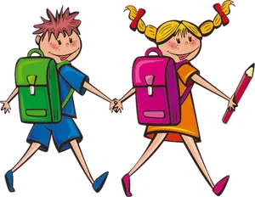
Hari favorit kamu apa?
What is your favourite day ?
hari
Senin
hari Selasa
hari Rabu
hari Kamis
hari Jumat
hari Sabtu
hari Minggu
Mengapa?(why)
karena
saya bisa
Because
I can
tidur
bermain …
bersekolah
go to school
play

Slide 7
Tanggal berapa hari ini?
What date is today?
Januari
Juli
Februari 2022
Februari
Agustus
Maret
September
April
Oktober
Mei
November
Juni
Desember
Hari ini tanggal
bulan
date
month

Slide 8
Tanggal berapa hari ini?
What date is today?
Hari ini hari
Senin
Selasa
Rabu
Kamis
Jumat
Today
Monday
Tuesday
Wednesday
Thursday
Friday
Januari
Mei
September
tanggal
bulan
Februari
Juni
Oktober
date
month
Maret
Juli
November
April
Agustus
Desember

Slide 9
Hari ini hari apa?
hari Senin
What day is today?
Februari 2022
hari Selasa
hari Rabu
Hari ini
hari Kamis
Today
hari Jumat
tanggal
hari Sabtu
date
hari Minggu

Slide 10


Ada kegiatan apa minggu ini?
Is there anything special this week?
Ya
Ada
pertandingan
bola basket
Ya
sepak bola
Tidak
There is
Tidak
match / game
futbal
kriket
Kapan ?
When?
pada
hari
Senin
hari Selasa
hari
Rabu
hari
Kamis
hari
Jumat
hari
Sabtu
hari Minggu
on
Semoga sukses, …

Slide 11


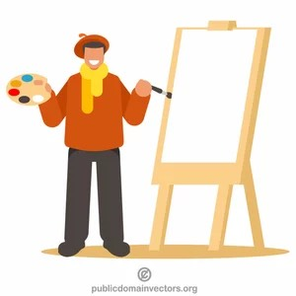
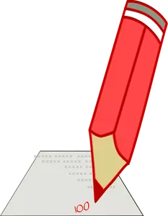
Ada kegiatan apa minggu ini?
Is there anything special this week?
Ya
Ada
lomba
menyanyi
Ya
dansa
Tidak
There is
Tidak
competition
menulis
fotografi
menggambar
Kapan ?
When?
pada
hari
Senin
hari Selasa
hari
Rabu
hari
Kamis
hari
Jumat
hari
Sabtu
hari Minggu
on
Semoga sukses, …

Slide 12
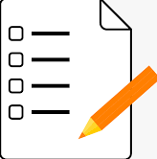
Ada kegiatan apa minggu ini?
Anything special this week?
Ya
Ada
Tidak
pertandingan
lomba
tes
There is
exam / test
match / game
competition
Kapan ?
When?
pada
hari
Senin
hari Selasa
hari
Rabu
hari
Kamis
hari
Jumat
hari
Sabtu
hari Minggu
on
Semoga sukses, …

Slide 13


Ada kegiatan apa minggu ini?
Anything special this week?
Ya
Ada
atletik
renang
Tidak
There is
Athletics
Swimming
Kapan ?
When?
pada
hari
Senin
hari Selasa
hari
Rabu
hari
Kamis
hari
Jumat
hari
Sabtu
hari Minggu
on
Semoga sukses, …

Slide 14


Ada kegiatan apa minggu ini?
Anything special this week?
Ya
Siapa
menang
pertandingan
lomba
Tidak
Who
won
competition
match / game
Kapan ?
When?
pada
hari
Senin
hari
Selasa
hari
Rabu
hari
Kamis
hari
Jumat
hari
Sabtu
hari Minggu
on
Well done!
Atau
Hore! Selamat.
Wah, selamat!
Or
Congratulations!

Slide 15




Ada kegiatan apa bulan ini?
Anything special this month?
Februari 2022
Ya
Tidak
1 & 2 Feb
Imlek
(Chinese New Year)
14 Feb
Royal Hobart Regatta
14 Feb
Hari Valentine
Hari Ulang tahun
14 Feb Hari Valentine
Ada
apa
pada
tanggal
berapa
There is
what
on
date
question for numbers

Slide 16
HARI SPESIAL

Slide 17


Ada kegiatan special apa minggu ini?
Anything special this week?
HAPPY
FATHER’S
DAY!
Hari Bumi
Birthday
Earth day
8 May 2022
4 September 2022
Hari Ulang Tahun
22 April 2022
Kapan ?
When?
hari
Senin
hari Selasa
hari
Rabu
hari
Kamis
hari
Jumat
hari
Sabtu
hari Minggu
Selamat hari …

Slide 18
HARI MERDEKA

Slide 19
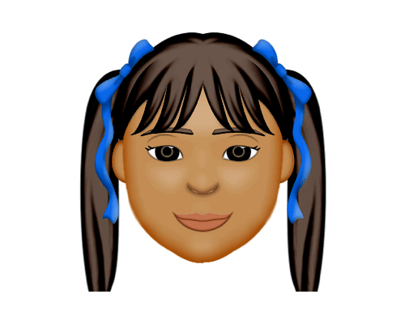

Ada kegiatan spesial apa minggu ini?
Anything special this week?
Hari spesial
di Indonesia!
Agustus
Ya
17
Tidak
Avatar
bitmoji
Hari apa ?
hari
Senin
hari Selasa
hari Rabu
hari Kamis
hari Jumat
hari Sabtu
hari Minggu

Slide 20

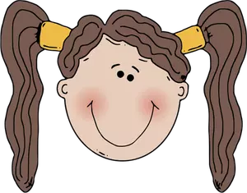

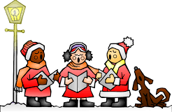
?
Hari spesial
di Indonesia!
Agustus
17
Mengapa (why)
karena (because)
Hari Merdeka
Hari ulang tahun
Hari Natal

Slide 21
Hari ini hari spesial!

Slide 22

Hari ini hari spesial!
Today is a special day!
Hari Ulang tahun siapa?
Hari ulang tahun saya.
Hari ulang tahun saya.
It’s my birthday.
It’s my birthday.
mum’s / dad’s
sister’s / brother’s
friend’s
teman (friend)
Ibu (mum), bapak (dad), kakak (older sibling), adik (younger sibling)

Slide 25
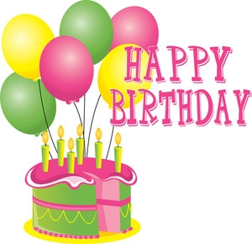
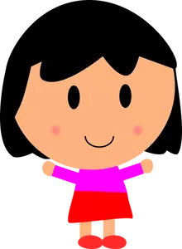
Ada apa spesial minggu ini?
Anything special this week?
Ya
Hari Ulang tahun .
Siapa?
Ada
Tidak
There is
birthday
who
Tidak
Kapan ?
When?
pada
hari
Senin
hari Selasa
hari
Rabu
hari
Kamis
hari
Jumat
hari
Sabtu
hari Minggu
on
Selamat Ulang Tahun, (nama)

